Slide 1


Elección de Modelos Lineales
María Noelia Romero
Clase 07 – Parte 2

Slide 2
En la clase de hoy
Métodos de elección de modelos lineales
Búsqueda Exhaustiva (Best Subset Selection)
Foward Selection
Backward Selection

Slide 3
Elección de Modelos: Introducción
References
† James, G., Witten, D., Hastie, T., Tibshirani, R., & Taylor, J. (2023). An introduction to statistical learning: With applications in Python. Chap. 6
Notes:
* Ver la intro y motivación en estos dos capítulos.

Slide 4



Trade off-sesgo varianza
Error
$$Err\left(\hat{Y}\right)$$
Modelo lineal: “Madre” de todos los modelos
Trade off: modelos más ‘complejos’ tienden a ser menos sesgados, pero con mayor varianza.
Idea: Buscar modelos lineales que:
Interpretación de manera sencilla
Menor error de predicción afuera de la muestra que una regresión
$$Var\left(\hat{f}\right)$$
$$Sesgo^{2}\left(\hat{f}\right)$$
Complejidad

Slide 5
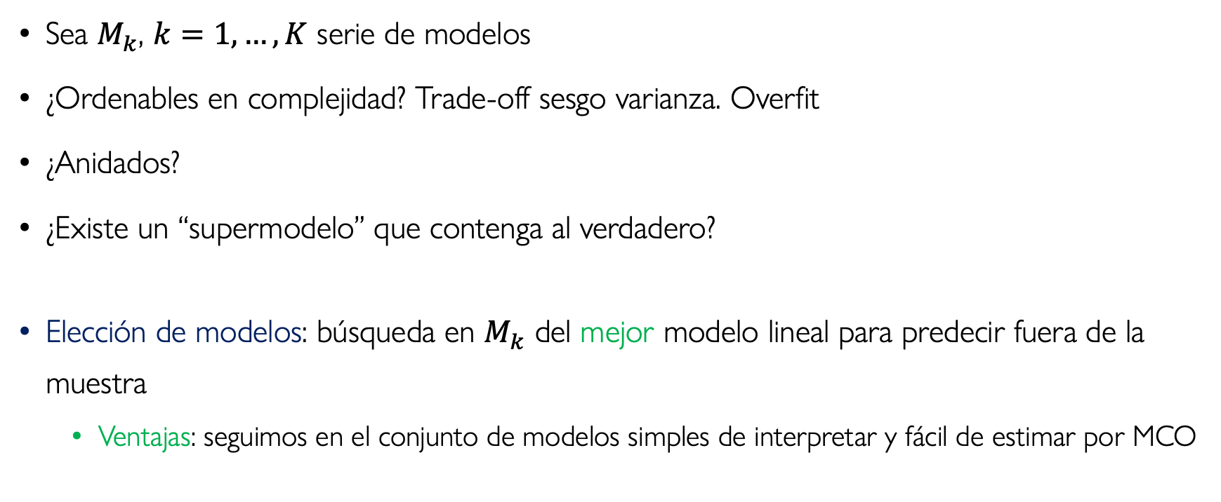
Elección de Modelos
Sea $M_{k}$, $k=1,…,K$ serie de modelos
¿Ordenables en complejidad? Trade-off sesgo varianza. Overfit
¿Anidados?
¿Existe un “supermodelo” que contenga al verdadero?
Elección de modelos: búsqueda en $M_{k}$ del mejor modelo lineal para predecir fuera de la muestra
Ventajas: seguimos en el conjunto de modelos simples de interpretar y fácil de estimar por MCO

Slide 6
Elección de Modelos Lineales: Subset Selection
References
† James, G., Witten, D., Hastie, T., Tibshirani, R., & Taylor, J. (2023). An introduction to statistical learning: With applications in Python. Chap. 6.1

Slide 7
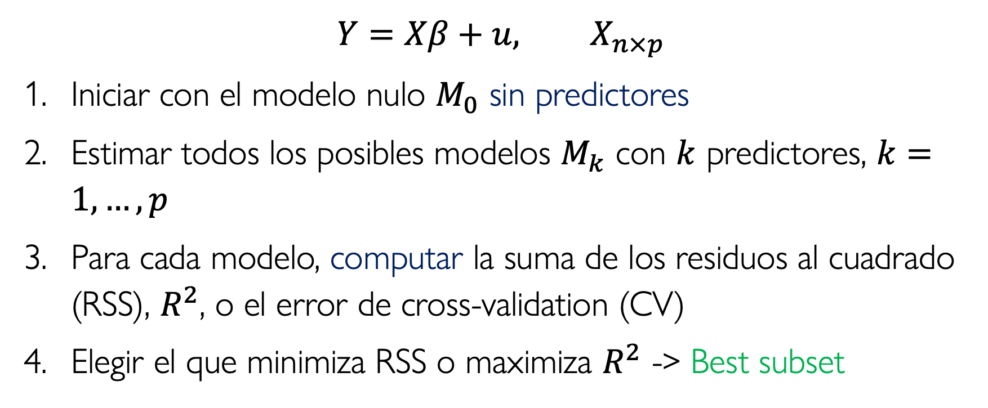
Búsqueda exhaustiva: Best Subset Selection
$$Y=Xβ+u, X_{n×p}$$
Iniciar con el modelo nulo $M_{0}$ sin predictores
Estimar todos los posibles modelos $M_{k}$ con $k$ predictores, $k=1, …,p$
Para cada modelo, computar la suma de los residuos al cuadrado (RSS), $R^{2}$, o el error de cross-validation (CV)
Elegir el que minimiza RSS o maximiza $R^{2}$ -> Best subset

Slide 8
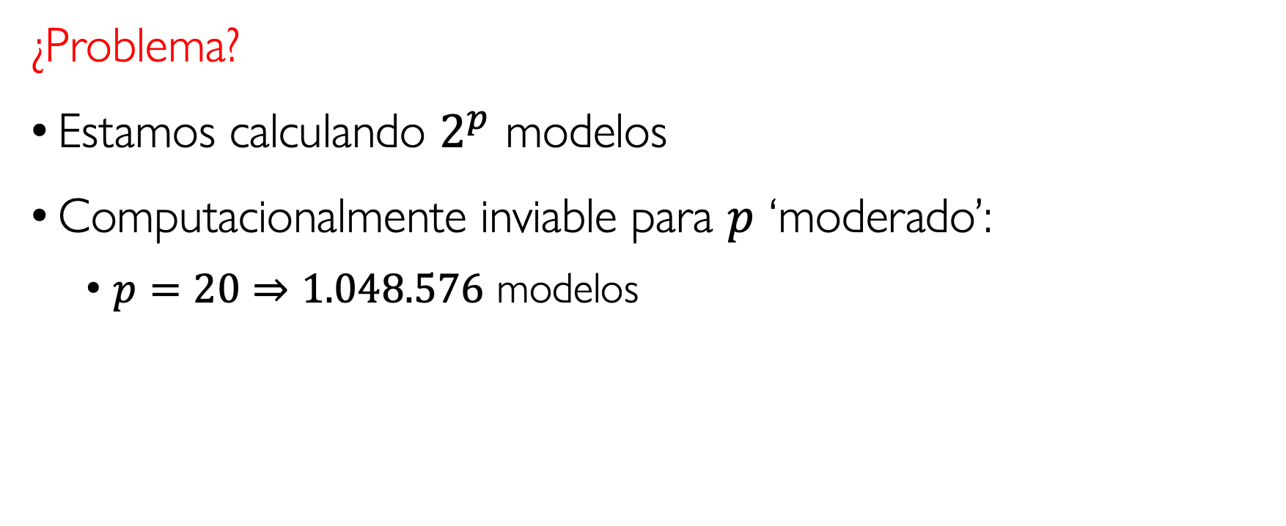
Búsqueda exhaustiva: Best Subset Selection
¿Problema?
Estamos calculando $2^{p}$ modelos
Computacionalmente inviable para $p$ ‘moderado’:
$p=20⇒1.048.576$ modelos

Slide 9
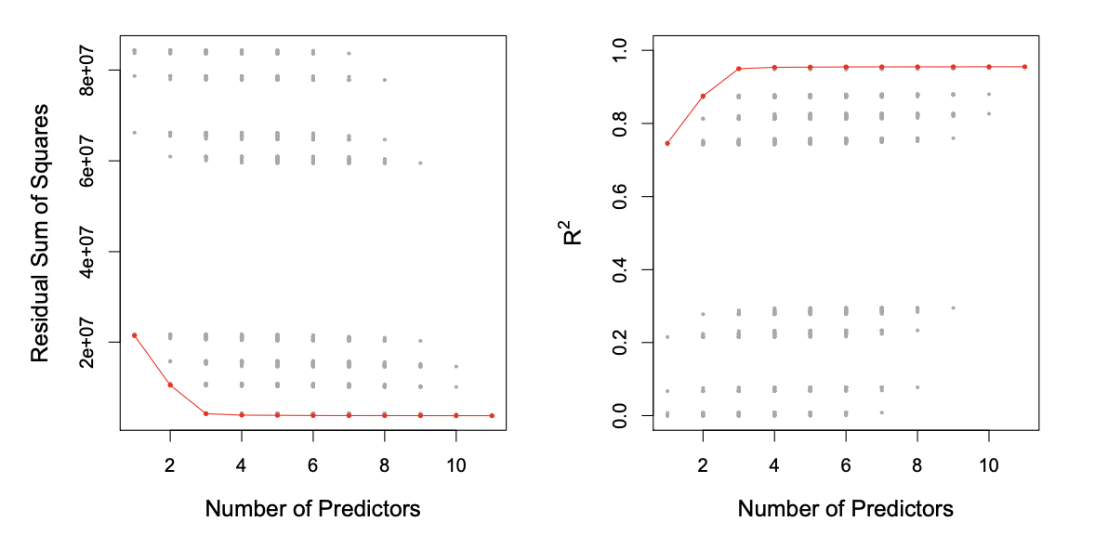
Ilustración de Best Subset Selection
Fuente: James, Witten, Hastie, Tibshirani & Taylor (2023). p.232

Slide 10
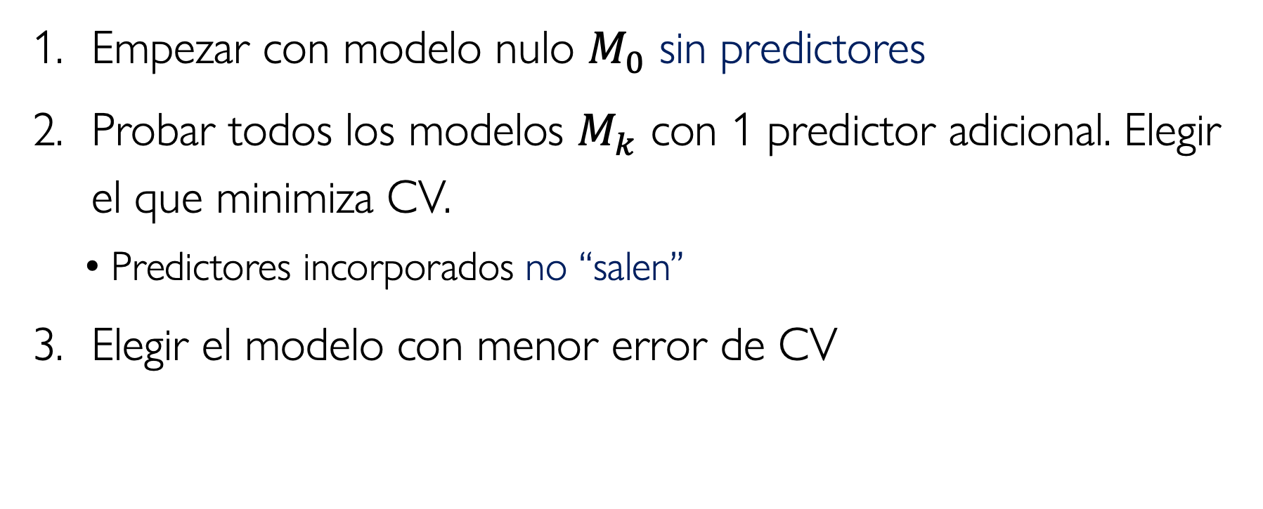
Stepwise Selection: Forward Selection
Empezar con modelo nulo $M_{0}$ sin predictores
Probar todos los modelos $M_{k}$ con 1 predictor adicional. Elegir el que minimiza CV.
Predictores incorporados no “salen”
Elegir el modelo con menor error de CV

Slide 11

Ventaja de Forward Selection
Ahora calculamos $1+p\left(p+1\right)/2$ modelos
Ejemplo: $p=20$, requiere estimas $211$ modelos

Slide 12
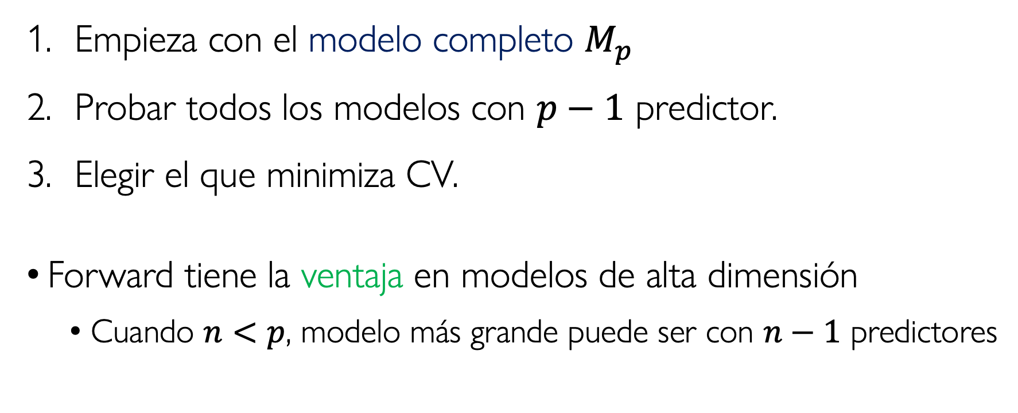
Stepwise Selection: Backward selection
Empieza con el modelo completo $M_{p}$
Probar todos los modelos con $p−1$ predictor.
Elegir el que minimiza CV.
Forward tiene la ventaja en modelos de alta dimensión
Cuando $n<p$, modelo más grande puede ser con $n−1$ predictores

Slide 13
Discusión de estos métodos
¿No vale empezar con el modelo general y tachar los coeficientes no significativos?
Backward selection aproxima esa idea (no exactamente ya que el criterio es de ajuste/predicción).
‘Tachar’ variables/coeficientes es una forma extrema de ‘achicarlos’ (shrinkage).
Lasso: una manera formal de realizar esa tarea.

Slide 14
Conclusiones finales
¿Qué aprendimos hoy?

Slide 15
¿Qué aprendimos hoy?
Introducimos la selección de modelos lineales más intuitiva de Modelos por Stepwise Selection como Best Subset, Forward y Backward Selection
Mencionamos sus problemas computacionales y ventajas

Slide 16
¿Dudas, consultas?
Consultas: 25RO35480961@campus.economicas.uba.ar

